Slide 1

课时1
课时3
缓存的引入及设计
缓存的引入
缓存的架构设计
架构设计的考量点
互联网人实战大学

Slide 2

缓存的引入及设计架构
1 选择Cache组件
Local-Cache
开源：Redis、Memcached、Pika
自研、开源二次开发
2 设计Cache数据结构
Simple KV：Json，Protocol Buffer
Hash，Set，List，Geo

Slide 3
缓存的引入及设计架构
3 Cache分布
4 Cache架构部署及管理
算法：取模 VS 一致性Hash
分池：业务数据分拆，独立不干扰
1
1
实施：Client VS Proxy
分层： 高可用
2
2
迁移：Proxy VS Server
分IDC： 跨IDC多写，DataBus， DB Trigger
3
3
异构：不同缓存组件结合
4
服务化：集群管理，监控，自动化运维
5

Slide 4
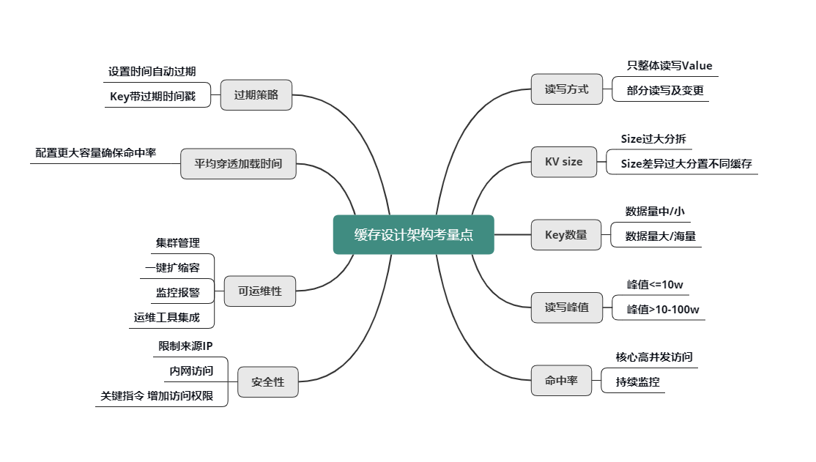
缓存设计架构之考量点

Slide 5
缓存设计架构之考量点
KV size
Size过大，需要分拆成多个value
Size差异过大的业务数据分置不同缓存
读写方式
Key数量
只整体读写Value
需要部分读写及变更
or内部计算
数据量中/小，容量足够，cache=>storage，miss即不存在
数据量大/海量，缓存频繁访问的热数据

Slide 6
缓存设计架构之考量点
命中率
核心高并发访问，高命中率
（feed vector 99.5%+）
持续监控，恰当的分布式策略
（节点异常后：自动漂移VS多备份）
读写峰值
过期策略
峰值<=10w：
独立cache分池
峰值>10-100w：cache分层
远程cache+本地cache
设置过期时间，自动过期
Key带过期时间戳，eg：
按天过期key_20190629

Slide 7
缓存设计架构之考量点
平均穿透加载时间
配置更大容量确保命中率
可运维性
集群管理
一键扩缩容
监控报警
运维工具集成
安全性
限制来源IP 内网访问
关键指令 增加访问权限

Slide 8
课程总结
理解系统研发中如何引入缓存，并进行设计架构
熟悉缓存架构设计中的考量点

Slide 9
、
Next：课时4《缓存相关问题》
互联网人实战大学

